Slide 1
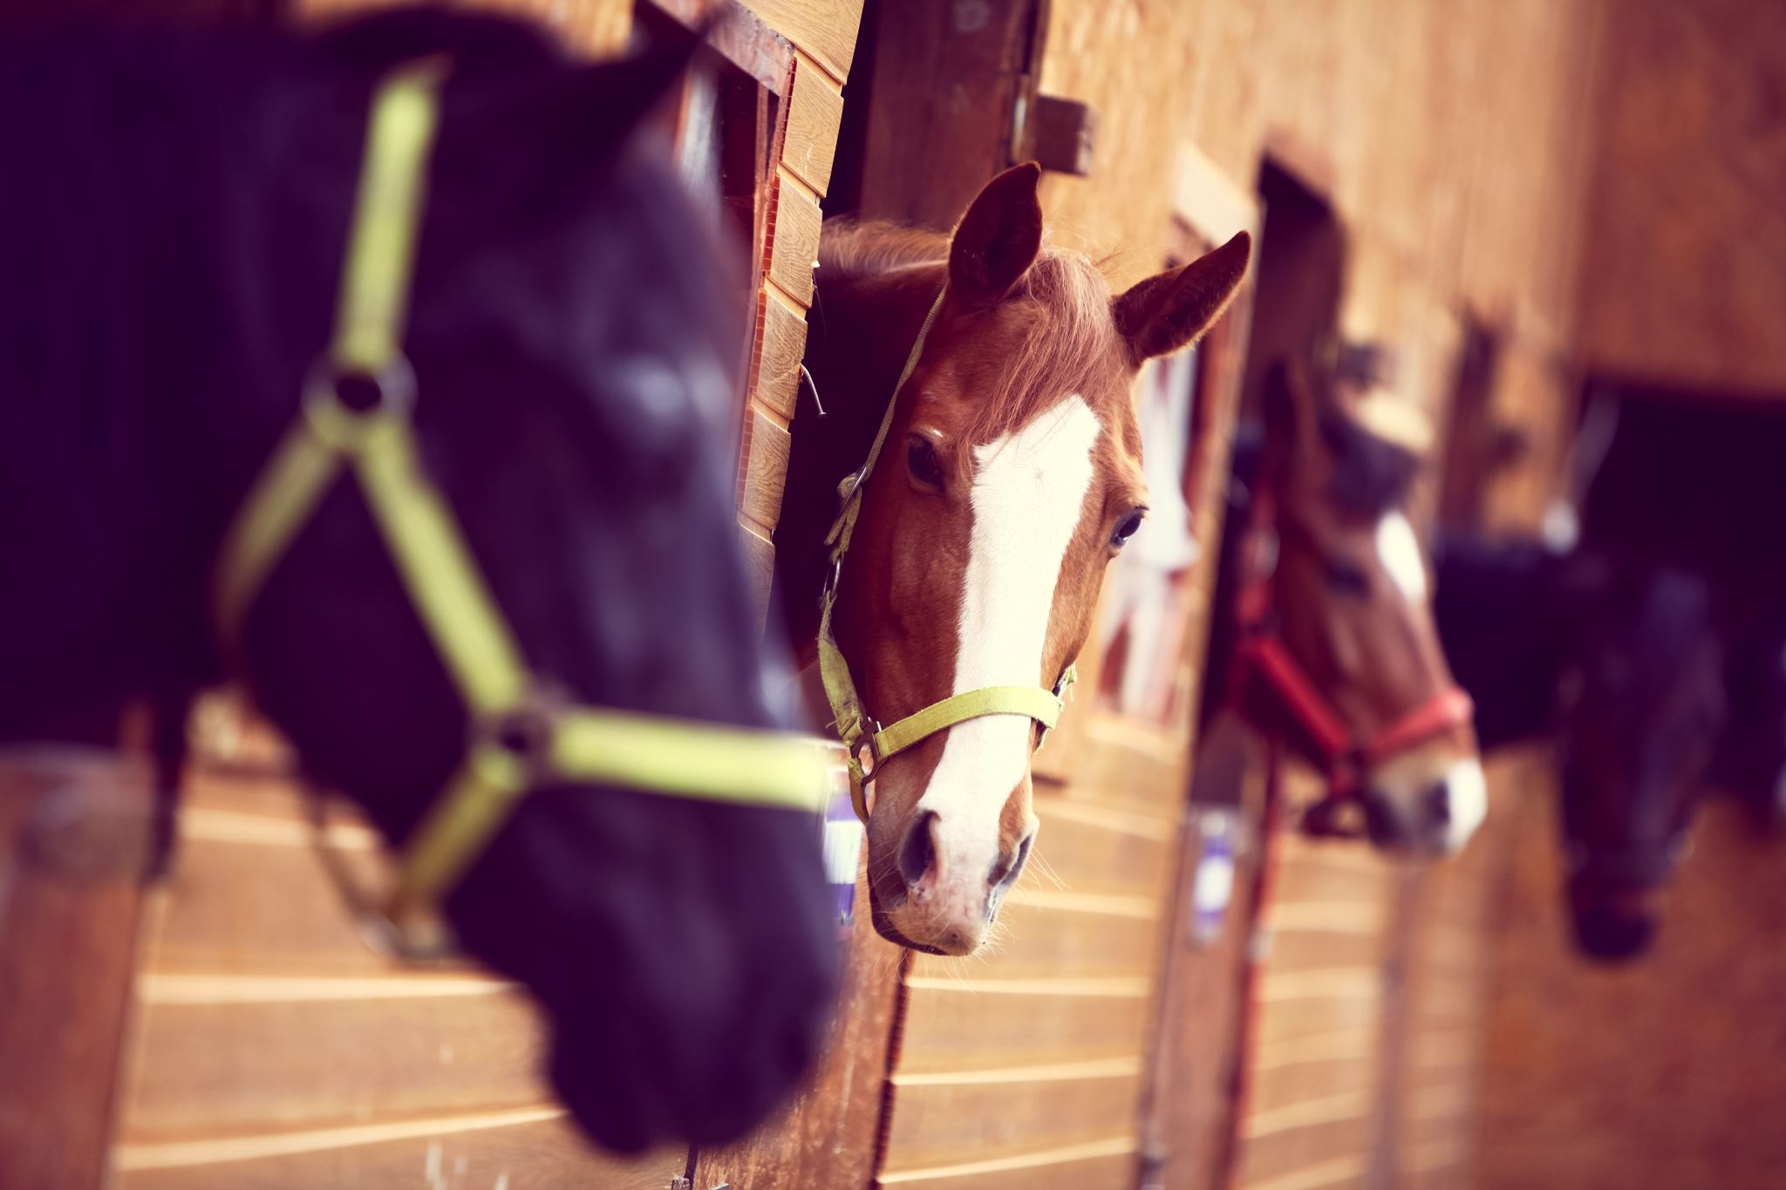
Paard en ezel
Les 4

Slide 2
Deze les
Leerdoelen
Theorie
Opdracht

Slide 3
Leerdoelen
Je weet tenminste 3 kenmerken waar de buiten huisvesting van paarden of ezels aan moet voldoen
Je weet wat een paddock paradise inhoudt, en kan hier 2 kenmerken bij benomen
Je weet tenminste 4 kenmerken waar je op let bij de algemene huisvesting van paarden en ezels

Slide 4
Buiten huisvesting
Sommige paarden of ezels zijn dag en nacht buiten
Moet altijd een schuilmogelijkheid zijn
Geen giftige planten
GEEN prikkeldraad
Altijd water aanwezig

Slide 5
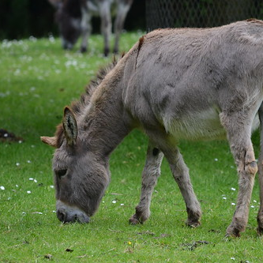
Paddock Paradise
Verschillende looproutes voor de dieren
Meerdere voer en waterplaatsen
Beweging wordt gestimuleerd
Wel altijd voldoende schuilmogelijkheid
Deze foto van Onbekende auteur is gelicentieerd onder CC BY-SA

Slide 6
Paarden/ezel stal
Moet altijd ruim, schoon, droog en licht genoeg zijn
Goede ventilatie heel belangrijk
GEEN tocht
Paard moet contact houden met soortgenoten
Voldoende ruimte? Dan kunnen merries en ruinen (gecastreerd) bij elkaar
Verrijking belangrijk

Slide 7
Opdracht
Take your pick
2 teams ‘strijden’ tegen elkaar
Om de beurt een vraag kiezen: makkelijk, gemiddeld of moeilijk
Je krijgt een vraag uit de categorie, wanneer de vraag goed is krijg je een punt.
Vraag fout? Punt naar andere team

